Slide 1


PENELUSURAN DOKUMEN HUKUM;
TEKNIK DAN STRATEGI ANALISIS HUKUM; PEMBERIAN PENDAPAT HUKUM
(LEGAL OPINION) ^{*)}
oleh :
Prof. Dr. Ningrum Natasya Sirait, S.H., M.Li. ^{**)}
*) Presentasi disampaikan pada Pelatihan Daring: “Training Legal Opinion Drafting”, yang diselenggarakan oleh: Magister Hukum Pascasarjana Universitas Medan Area & Perhimpunan Advokat Indonesia (Peradi) Medan, via Zoom Meeting, pada hari Senin – Rabu, 15 – 17 November 2021.
**) Ketua Program Studi (S3) Doktor Ilmu Hukum Fakultas Hukum Universitas Sumatera Utara, Guru Besar Fakultas Hukum Universitas Sumatera Utara, Medan, Dosen Magister Hukum Bisnis Prodi Ilmu Hukum Paska Sarjana Universitas Medan Area.

Slide 2
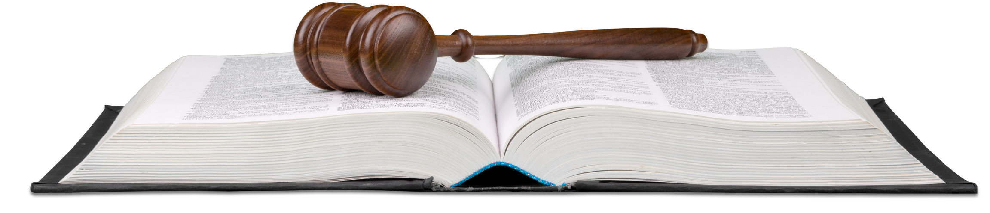
Outline Pembelajaran
  Pendahuluan
  Penelusuran Dokumen Hukum
  Teknik dan Strategi Analisis Hukum; dan
  Pemberian Pendapat Hukum (Legal Opinion)

Slide 3

  PENDAHULUAN
a. Definisi “Pendapat Hukum” atau “Legal Opinion” :
  Black’s Law Dictionary 8th Edition: “A written document in which an attorney provides his or her understanding of the law as applied to assumed facts. The attorney may be a private attorney or attorney representing the state or other governmental entity. Private attorneys frequently render legal opinions on the ownership of real estate or minerals, insurance coverage, and corporate transactions. A party may be entitled to rely on a legal opinion, depending on factors such as the identity of the parties to whom the opinion was addressed, the nature of the opinion, and the law governing these opinions”.
  American Bar Association (ABA) Legal Opinion Report: “A third-party legal opinion is an expression of professional judgment on the legal issues explicitly addressed. By rendering a professional opinion, the opinion giver does not become an insurer or guarantor of the expression of professional judgment”.
  Pemahaman tentang satu atau lebih kaidah hukum dihubungkan dengan fakta-fakta yang diasumsikan atau fakta-fakta hukum dalam suatu peristiwa konkrit. Kegiatan pemberian legal opinion tidak jauh berbeda dengan sebuah kegiatan penelitian hukum normatif (upaya penemuan hukum in concreto)
b.Tujuan:
  Hasil Pemeriksaan, terdiri dari: Identifikasi Resiko; Verifikasi; Saran Perbaikan
  Pendapat, terdiri dari: Preventif (Non-Litigasi) atau Represif (Litigasi)

Slide 4
Legal Opinion
Black’s Law Dictionary:
“A written document in which an attorney provides his or her understanding of the law as applied to assumed facts. The attorney may be a private attorney or attorney representing the state or other governmental entity”.
A party may be entitled to rely on a legal opinion, depending on factors such as the identity of the parties to whom the opinion was addressed and the law governing these opinion.
Bahasa latin: Ius Opinio
Ius = Hukum
Opinio = pandangan atau pendapat
Jawaban atas suatu isu hukum, berupa pendapat hukum yang dibuat oleh advokat untuk kepentingan kliennya, atau pun konsultan ataupun akademisi hukum atas pertanyaan atau isu hukum tertentu yang diajukan kepadanya oleh pihak yang membutuhkan
Siapakah yang membutuhkan LO?
Orang per orangan
Kelompok masyarakat
Pelaku usaha (swasta atau BUMN/BUMD)
Instansi swasta lainnya
Instansi pemerintah
Organisasi-organisasi
Legal memorandum atau yang biasa disebut legal memo bertujuan untuk memberikan dan analisis hukum kepada sesama profesional hukum dengan sudut pandang klien agar informasi dari hasil penelitian dapat membantu klien mengambil keputusan.

Slide 5
Tujuan Pembuatan LO
Tujuan Pembuatan LO
Memberikan pendapat/opini tentang isu hukum yang diajukan
Memberikan pandangan dari sudut hukum terhadap langkah atau akibat dari tindakan yang akan dilakukan
Verifikasi aspek hukum
Identifikasi resiko (legal risk)
Untuk menentukan langkah antisipatif atau menawarkan solusi
Identifikasi Resiko
Legal
Audit
LEGAL
OPINION
Hasil
Pemeriksaan
Verifikasi
Saran perbaikan
Legal
Issue
Preventif
(non litigasi)
Pendapat
Represif
(Litigasi)

Slide 6
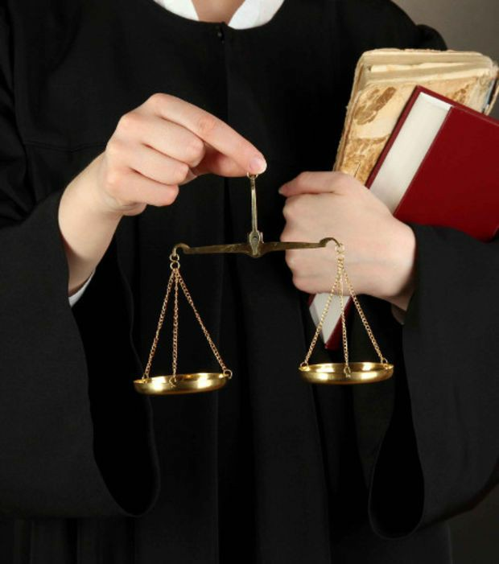
Prinsip Dasar LO
Menguji fakta, jika fakta invalid, maka pendapat hukum juga invalid
Menguji pertanyaan, jika invalid, maka pendapat hukum juga invalid
Jika ternyata advokat tahu bahwa fakta yang diajukan klien tidak benar, maka berdasar etika profesi, tidak memberikan LO
Asumsi yang digunakan dalam LO tidak boleh mengenyampingkan fakta.
Advokat dapat mencantumkan bahwa LO tersebut dibuat dengan asumsi bahwa informasi yang diberikan oleh klien ialah benar sesuai dengan fakta yang ada, bahwa tidak ada dokumen lain di luar dokumen yang telah dianalisa yang dapat mempengaruhi isi LO, dan bahwa analisa LO dilakukan berdasarkan hukum yang berlaku di Indonesia
Penalaran Hukum dalam Pembuatan LO
Penalaran hukum = Cara berpikir, menggunakan, mengembangkan atau mengendalikan sesuatu masalah (dibidang) hukum dengan nalar
Pembuatan LO memerlukan kemampuan identifikasi dan analisis untuk memperoleh jawaban yang mempunyai kebenaran berdasarkan sudut pandang tertentu
Pada umumnya model penalaran yang digunakan dalam pembuatan LO adalah penalaran deduktif = konklusi lebih sempit dari premisnya, metode yang digunakan dalam berpikir dengan bertolak dari hal-hal yang umum ke khusus

Slide 7

  PENDAHULUAN
c. Langkah Awal
  Memastikan permintaan tertulis dari Calon Klien => SULIT DILAKUKAN;
  Negosiasi masalah honorarium advokat => SULIT DILAKUKAN;
  Caranya: Menginvetarisir dokumen-dokumen sebagai data-data yuridis, terlebih dahulu mintakan fotocopy berkas-berkas terkait perkara yang akan dikaji dan dianalisis;
  Setelah mendapatkan dokumen-dokumentersebut, barulah dapat dimintakan permintaan tertulis dari Calon Klien dengan mempersiapkan format permintaannya yang ditandatangani Calon Klien sebagai persetujuan dan dasar menagih honorarium;
  Pekerjaan pembuatan Legal Opinion dapat dilaksanakan setelah persetujuan ditandatangani ataupun setelah negosiasi honorarium mencapai kesepakatan, tergantung situasi dan kondisi di lapangan.
  Perhatikan “sindiran” masa kini yang dialamatkan pada para ahli ataupun pengacara yang membutuhkan LO dalam penyelesaian kasus yang dihadapi

Slide 8

2. PENELUSURAN DOKUMEN HUKUM
a. Maksud dan Tujuan Penelusuran Dokumen Hukum
  Tugas profesi advokat, selalu bersentuhan dengan kliennya. Umumnya, Klien selain menyampaikan secara lisan, juga menyampaikan sejumlah dokumen untuk dipelajari. Akan tetapi, lebih sering terjadi, sesuai dengan budaya (suka becakap) di Indonesia, Klien sering hanya menyampaikan masalahnya secara lisan, tanpa disertai dokumen.
  Pendapat Klien secara lisan tsb, perlu dilakukan cross check dengan dokumen-dokumen yang juga diserahkannya. Tujuannya memverifikasi data.
  Verifikasi dokumen penting dilakukan bertujuan memilah mana yang hukum dan mana yang bukan hukum.
b. Manfaat Penelusuran Hukum
  Berbekal dokumen-dokumen yang diserahkan Klien, dokumen tbs merupakan sumber bahan hukum. Sering terjadi, Klien menyampaikan hal-hal yang sama sekali tidak penting, namun sebagai Advokat => HARGAILAH yang disampaikan Klien.
  Selanjutnya dilakukan penelusuran hukum, yaitu: peraturan perundang-undangan yang terkait dengan permasalahan hukum yang dihadapi Klien.
  Gregory Churcill, (1988): Penelusuran hukum tidaklah menyelesaikan masalah yang sedang dihadapi, akan tetapi dari hasil penelusuran tsb diharapkan menemukan berbagai cara penyelesaian masalah hukum.
  Malcolm Gladwell: Teori 10.000 jam => “Seseorang akan menjadi ahli yang diinginkan setelah dia melakukan atau mempelajarinya dalam waktu 10.000 jam”.

Slide 9

2. PENELUSURAN DOKUMEN HUKUM
c. Penelusuran Hukum Diperlukan Untuk Memetakan Kasus
  Penelusuran hukum dilakukan dengan memanfaatkan perpustakaan pribadi;
  Langkah awal: menyediakan text book, jurnal nasional & internasional, peraturan perundang-undangan, dan lain sebagainya;
  Penelusuran dengan internet (browsing) dengan syarat referensinya harus jelas dan penulisnya memang ahli di bidangnya. Contoh: permasalahan persaingan usaha, pakai buku: Asosiasi & Persaingan Usaha Tidak Sehat, karangan Ningrum Natasya Sirait;
  Perlu memahami bidang hukum apa terkait dengan permasalahan Klien;
  Dokumen hukum sebagai data sekunder, menurut Soemitro, R.H., (1988), terdiri dari: bahan hukum primer, sekunder, dan tertier;
  Intinya, untuk menentukan “Issue Hukum”.
d. Maksud dan Tujuan Pendokumentasian Bahan-bahan Hukum
  Secara internal, dokumentasi hukum penting untuk memudahkan pekerjaan;
  Secara eksternal, mencari berbagai alat bukti berkaitan dengan kasus yang ditangani.

Slide 10
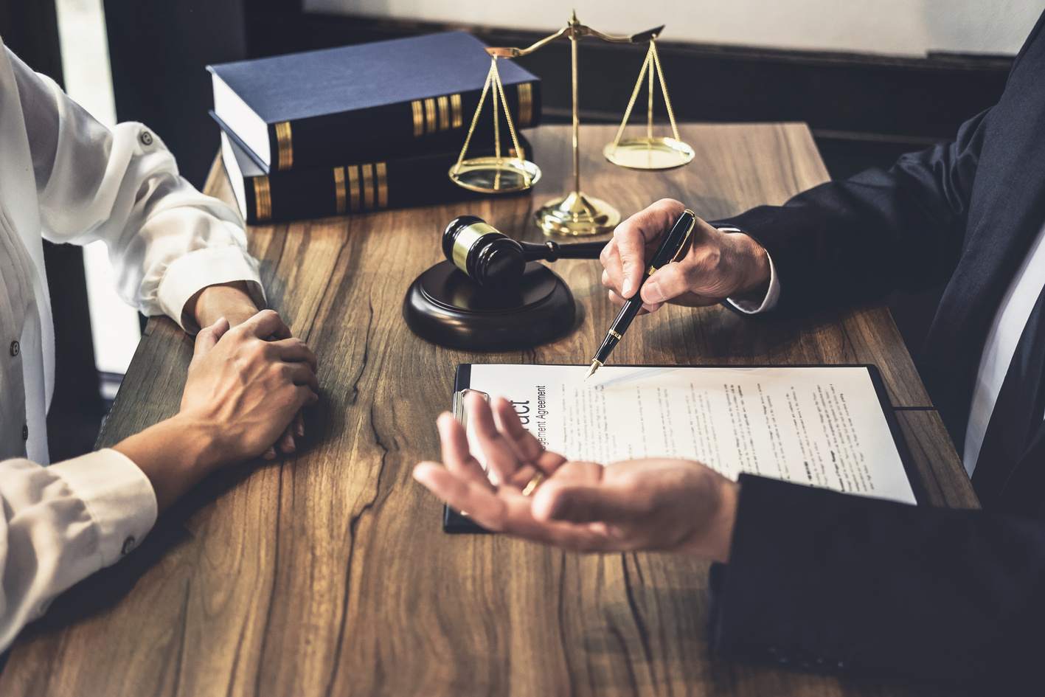

3. TEKNIK DAN STRATEGI ANALISA HUKUM
SISTEMATIKA 1
Identification (identifikasi) dari isu-isu hukum (legal issues),
Regulation; pencarian kaidah hukum yang relevan
Aplication: penemuan hukum berupa tindakan mengaplikasikan kaidah hukum yang relevan (premis mayor) dengan fakta-fakta pada persitiwa konkrit (premis minor).
Conclusion: kegiatan menarik kesimpulan hubungan antara fakta hukum dengan kaidah hukum yang relevan
Sistem IRAC
SISTEMATIKA 2
Ringkasan Peristiwa Konkrit (Kasus Posisi)
Fakta-Fakta Hukum
Identifikasi Isu Hukum yang Relevan
Kaidah-kaidah Hukum yang Relevan
Penerapan Hukum terhadap Peristiwa Konkrit
Kesimpulan
Rekomendasi

Slide 11

3. TEKNIK DAN STRATEGI ANALISA HUKUM
Kemampuan Pendukung Penyusunan Legal Opinion
Kemampuan melakukan penafsiran dan konstruksi hukum;
Kemampuan investigasi yang baik;
Memahami legal reasoning dan legal due diligence;
Memahami dasar-dasar legal research;
Memahami tehnik studi kepustakaan/literatur;
Dukungan ketersediaan bahan pustaka;
Penguasaan doktrin dan teori-teori hukum yang relevan.
Langkah-langkah Penyusunan Legal Opinion (1)
Pengumpulan Fakta
Klasifikasi Hakekat Permasalahan Hukum
Identifikasi dan Pemilihan Isu Hukum yang Relevan
Penemuan Kaidah-kaidah Hukum yang Relevan
Penerapan Hukum
Kesimpulan dan Rekomendasi

Slide 12

3. TEKNIK DAN STRATEGI ANALISA HUKUM
Prinsip Prinsip Pembuatan LO
(Priyono & Benuf, 2020)
Dibuat dengan mendasarkan pada sumber hukum formal
Disampaikan secara lugas, jelas dan tegas dengan tata bahasa yang benar dan sistematis.
Tidak memberikan jaminan terjadinya suatu keadaan
Harus diberikan secara jujur dan lengkap
Legal Opinion is not about we like, but about what law favour most
Legal Opinion is about what is right, not who is right
Tidak mengikat bagi advokat dan bagi Klien
Prinsip Dasar LO
Menguji fakta, jika fakta invalid, maka pendapat hukum juga invalid;
Menguji pertanyaan, jika invalid, maka pendapat hukum juga invalid;
Jika ternyata advokat tahu bahwa fakta yang diajukan klien tidak benar, maka berdasar etika profesi, tidak memberikan LO;
Asumsi yang digunakan dalam LO tidak boleh mengenyampingkan fakta;
Advokat dapat mencantumkan bahwa LO tersebut dibuat dengan asumsi bahwa informasi yang diberikan oleh klien adalah benar sesuai dengan fakta yang ada, bahwa tidak ada dokumen lain di luar dokumen yang telah dianalisa yang dapat mempengaruhi isi LO, dan bahwa analisa LO dilakukan berdasarkan hukum yang berlaku di Indonesia.

Slide 13

4. PEMBERIAN PENDAPAT HUKUM (LEGAL OPINION)
Kegiatan Pokok dalam Proses Legal Opinion
Searching for the relevant fact yang terkandung dalam perkara atau peristiwa hukum yang sedang dihadapi ;
Searching for the relevant abstract legal prescription yang terdapat dan terkandung gugus hukum positif yang berlaku.
Siapa yang membutuhkan Legal Opinion?
Pada dasarnya setiap orang/profesi membutuhkan legal opinion;
Hakim untuk menguatkan pemahaman dalam membuat pertimbangan (biasanya diberikan para ahli sesuai bidang keahliannya masing masing)
Jaksa Penuntut Umum
Penyidik
Dunia Usaha
Dan lain sebagainya.

Slide 14

4. PEMBERIAN PENDAPAT HUKUM (LEGAL OPINION)
Manfaat Legal Opinion (1)
Manfaat Legal Opinion (2)
Untuk mengurangi kemungkinan resiko yang terjadi dari suatu perbuatan/ tindakan yang akan dilakukan, dengan cara memastikan secara lebih dini bahwa perbuatan tersebut “aman” secara hukum.
Untuk mengetahui kasus posisi dan kedudukan hukum klien secara objektif dalam sebuah peristiwa konkrit.
Untuk memudahkan menyusun strategi dalam pembelaan kepentingan hukum klien dalam sebuah peristiwa konkrit. Dengan mengetahui kekuatan dan kelemahan posisi klien berdasarkan hasil legal opinion dapat disusun strategi yang lebih rasional.
Legal opinion adalah input yang sangat penting dalam proses pengambilan keputusan.
Legal opinion sangat membantu dalam penyusunan perjanjian jasa hukum antara advokat dengan klien. Dengan mengetahui berat atau tidaknya posisi hukum yang dihadapi klien, berbagai kesepakan dalam pemberian jasa hukum dapat dirumuskan dengan rasional oleh advokat dan klien secara bersama-sama.
Hasil legal opinion adalah bahan baku dalam penyusunan dokumen-dokumen hukum, seperti gugatan, pembelaan, replik, duplik, dan lain-lain.
Legal opinion membantu klien untuk memahami secara objektif berbagai kemungkinan yang dihadapinya dalam sebuah peristiwa konkrit.
Legal opinion dapat meningkatkan kepercayaan klien dan performa sebuah kantor hukum. Membicarakan perkara atau kasus yang dibawa oleh klien dengan dasar legal opinion jauh lebih professional dan berkelas dibandingkan dengan pembicaraan lisan tanpa dokumen.
Dan lain sebagainya.

Slide 15
Hasil pemeriksaan hukum (legal audit)
Pendapat dari segi hukum terhadap semua aspek yang diperiksa
Kesimpulan dan Rekomendasi.
5. LAPORAN DUE DILIGENCE
Pengertian Due Diligence
Manfaat Due Diligence (2)
Due Diligence Masalah Hukum pada Perusahaan
Black Law Dictionary
The diligence reasonably expected from, and ordinarily exercise by a person who seeks to satisfy a legal requirement or to discharge an obligations”
Untuk memastikan bahwa kegiatan usaha dijalankan sesuai ketentuan hukum.
Untuk menghindarkan pelanggaran hukum yang dapat mengganggu kinerja usaha.
Sebagai bahan masukan bagi perancanaan usaha.
Untuk menimbulkan kepercayaan investor
Untuk memenuhi persyaratan hukum dalam kegiatan-kegiatan tertentu (misalnya dalam kegiatan public listing, atau pada saat merger, konsolidasi dan akuisisi perusahaan).
Untuk mengetahui hak dan kewajiban dalam sebuah transaksi atau kerjasama yang akan dilaksanakan.
Dokumen - dokumen penting perusahaan
Akte Pendirian dan Perubahan-Perubahannya
Anggaran Dasar Perusahaan beserta perubahan-perubahannya
Catatan-catatan/ risalah rapat, termasuk risalah rapat direksi dan rapat umum pemegang saham
Perjanjian-perjanjian dengan pihak ketiga
Proses hukum yang sedang berjalan dan yang mungkin akan terjadi.
Manfaat Due Diligence (1)
Banyak manfaat yang diperoleh dari kegiatan due diligence
Pada pokoknya adalah untuk mengetahui dan memastikan terpenuhinya persyaratan-persyaratan yang dituntut oleh hukum, atau
Untuk mengetahui kewajiban-kewajiban hukum

Slide 16
6. Contoh Kasus
Contoh Kasus ke-1
Contoh Kasus ke-2

Slide 17
Point-Point Diskusi
Apakah Legal Opinion sama dengan Legal Memorandum
Apakah Legal Opinion dapat menjadi sumber hukum formal?
Apakah kode etik profesi dapat menjadi dasar hukum?
Penggunaan surat pernyataan dari klien mengenai keabsahan data/informasi dan dokumen
Tanggung jawab Advokat terhadap kerugian klien

Slide 18

Terima Kasih
ningrum.sirait@gmail.com
+62 811 612 296

